Slide 1
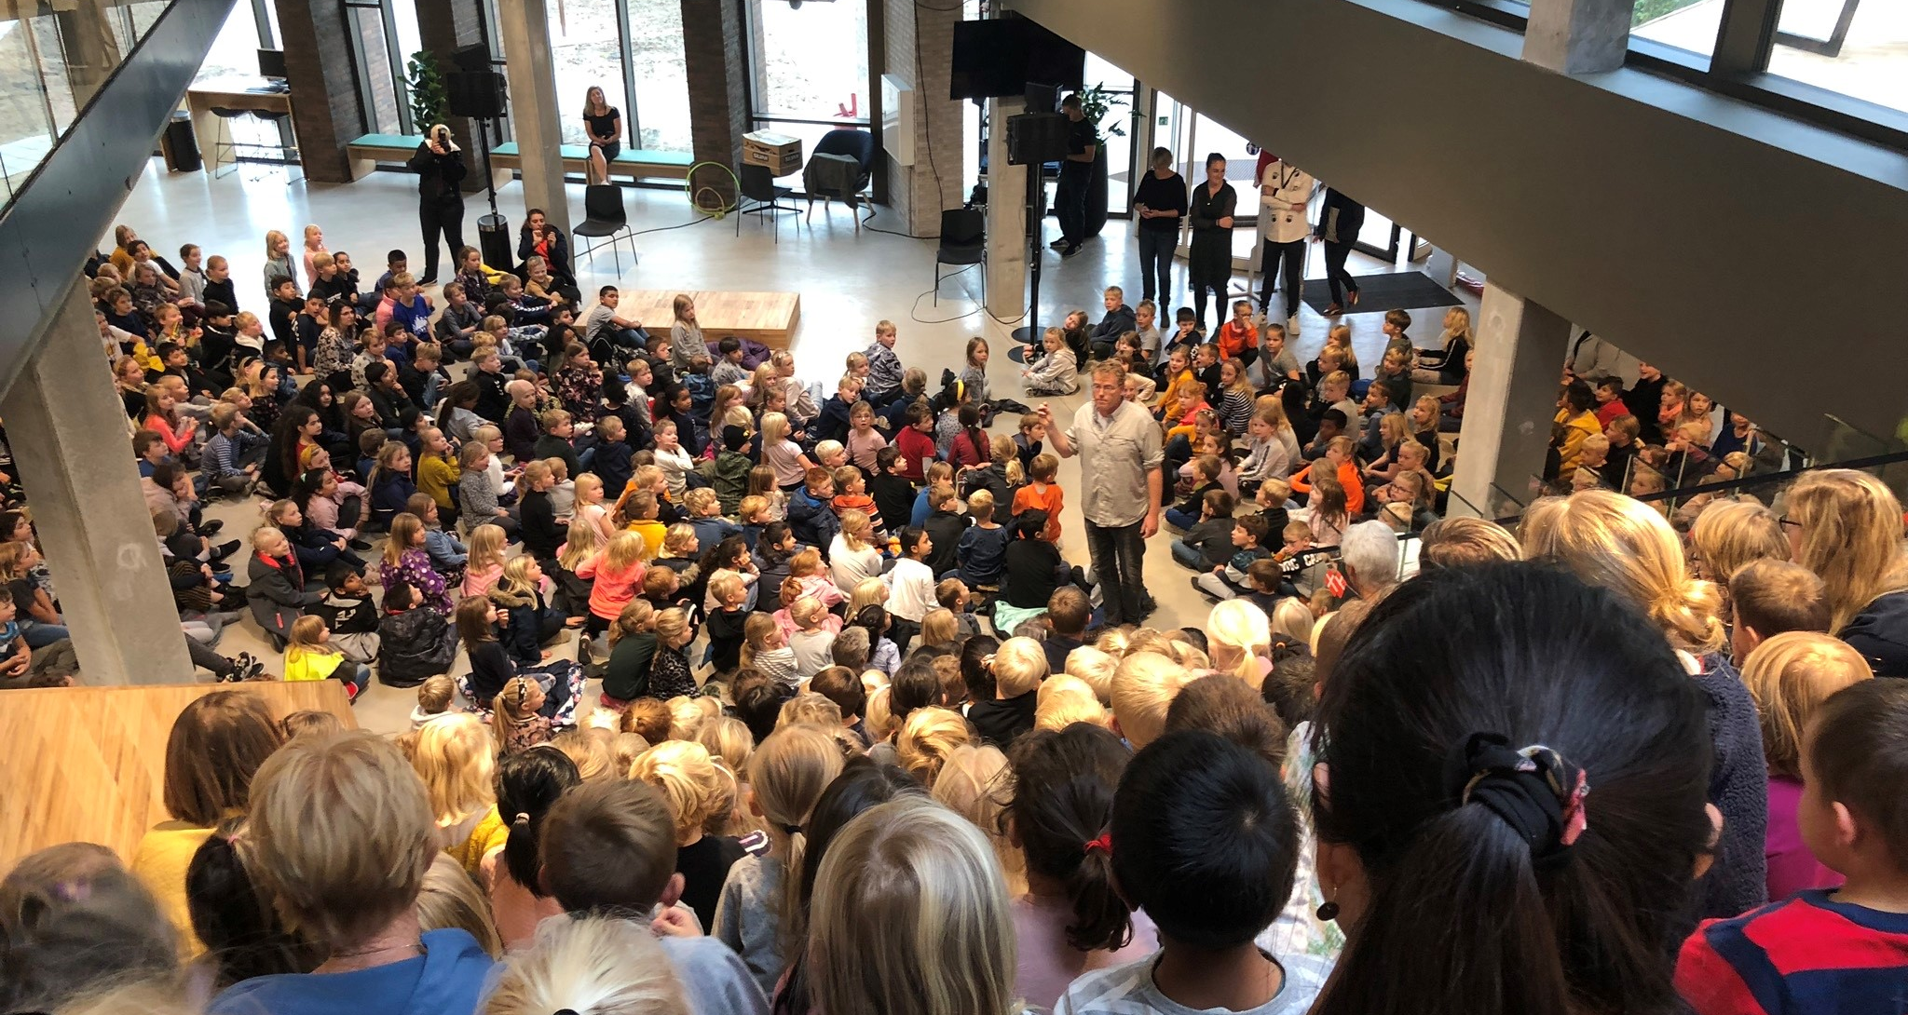
Udnyt folkebibliotekernes potentialer
Nøgletal for folkebiblioteker

Slide 2
FORMÅL OG INTRODUKTION
Denne præsentation indeholder nøgletal og statistik, der beskriver nationale nøgletal og tendenser på biblioteksområdet.
Præsentationen stilles til rådighed for kommunerne til at understøtte den lokale dialog om, hvilken rolle folkebiblioteket skal spille fremover. De nationale tal kan i den forbindelse suppleres med lokale nøgletal for kommunen.
Data i præsentationen stammer fra Folkebiblioteker i tal 2019 og Biblioteksbarometer for folkebiblioteker 2019 og 2019.
På www.kl.dk/biblioteksdebat findes yderligere materiale om folkebibliotekerne.

Slide 3
Indhold
Generelle tendenser
Udlån
Besøgstal
Brugere
Temaer og debatspørgsmål
Trivsel, læselyst og dannelse
Digitale medborgere
Sammenhængskraft og fællesskab
Links til yderligere data, statistik mv.

Slide 4





Udlån
Danskerne lånte i alt 29,9 mio. titler i 2019.
Det samlede fysiske og digitale udlån 4% højere end i 2018.
Der blev udlånt 5 mio. digitale bøger i 2019.
Det digitale udlån er steget med 32% fra 2018 til 2019.
Danskernes fortrukne læse-medie er stadig den fysiske bog, der i 2019 udgjorde 24,4 mio. udlån.
Dvs. 82% af det samlede udlån.
For første gang i mange år steg det fysiske udlån i 2019.
Der blev udlånt 0,2 % mere i 2019 end i 2018.
Notes:
Kilde: udarbejdet pba. Folkebiblioteket i tal 2019

Slide 5




Besøgstal
Folkebiblioteket er en af Danmarks mest besøgte kultur institutioner. Det samlede besøgstal var 37,4 mio. i 2019.
Besøgstallet for de danske folkebiblioteker er steget med 4% fra 2009-2019.
Besøgstallet
har siden 2015 ligget stabilt omkring 37 mio. besøgende
om året.
Hvert bibliotek havde i gennemsnit åbent 14 timer pr. dag.
87% af landets biblioteker har selvbetjent åbningstid.
Notes:
Kilde: udarbejdet pba. Folkebiblioteket i tal 2019

Slide 6




Brugere
I 2019 havde 49% af kvinderne besøgt biblioteket inden for en tremåneders periode. For mændene er tallet 36%.
Personer med lang videregående uddannelser kommer oftere på biblioteket end dem med kortere uddannelser.
52% af befolkningen med anden etnisk herkomst end dansk har besøgt biblioteket. Dette er 10 procentpoint mere end personer med dansk oprindelse.
Ikke-brugere fordeler sig jævnt mellem alle aldre, på tværs af køn og landsdele.
Notes:
Kilde: udarbejdet pba. Folkebiblioteket i tal 2019

Slide 7
Biblioteket understøtter trivsel, læselyst og dannelse
tema

Slide 8
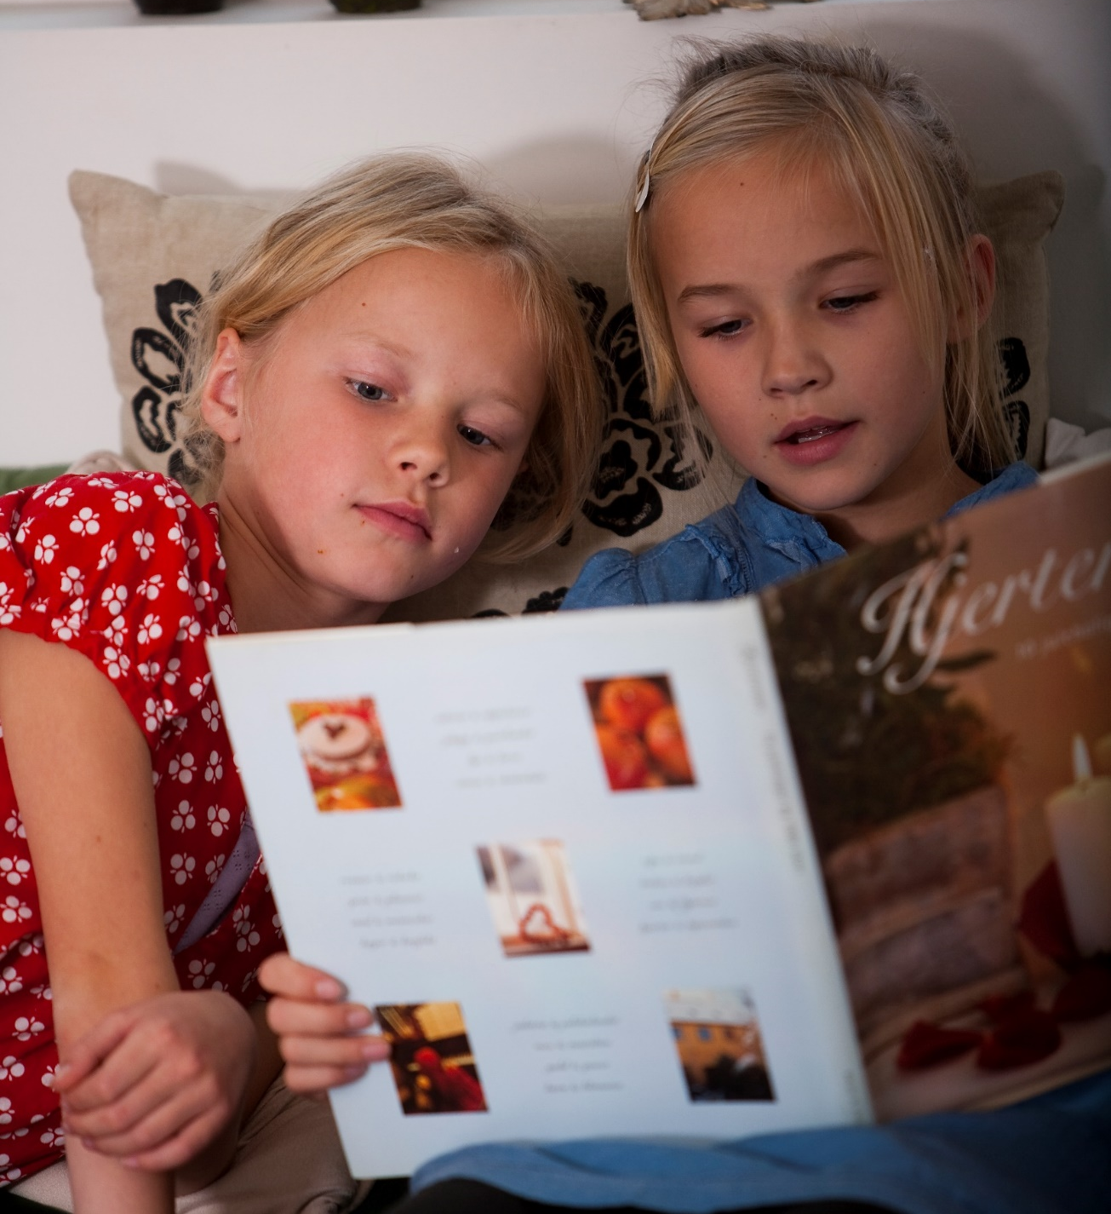
I 97% af kommunerne arbejdede folkebibliotekerne med at styrke børn og unges læselyst i 2019
Notes:
Kilde: udarbejdet pba. Biblioteksbarometeret 2019

Slide 9

I 2018 tilbød 99% af folkebibliotekerne ydelser til daginstitutioner.
Notes:
Kilde: udarbejdet pba. Biblioteksbarometeret 2018

Slide 10
Børn og unges læselyst
Notes:
Kilde: udarbejdet pba. Biblioteksbarometeret 2019

Slide 11

I 2019 blev der afholdt 3087 læseklubber. Lidt over halvdelen af disse er initieret af brugerne, mens de resterende er initieret af bibliotekerne selv.
Notes:
Kilde: udarbejdet pba. Biblioteksbarometeret 2019

Slide 12
Spørgsmål til politisk debat i kommunen
Hvordan skal folkebiblioteket bedst muligt understøtte børn og unges udvikling, sprog og læselyst?
Hvordan sikrer I bibliotekets samarbejder ift. børn og unge via dagtilbud, skole, SFO mv.- og hvilke politiske drøftelser kræver det?
Hvordan ser I behovet for at udnytte potentialerne i samarbejder mellem folkebibliotek og andre sektorer, som f.eks. social- og sundhedsområdet, integration, beskæftigelse mv.?

Slide 13
Biblioteket skaber digitale medborgere
tema

Slide 14

I 2019 medvirkede 38,1% af bibliotekerne i et formaliseret samarbejde i kommunen omkring digitalisering.
Notes:
Kilde: udarbejdet pba. Biblioteksbarometeret 2019

Slide 15
Bibliotekerne som medspiller på det digitale område
I 2019 tilbød 67% af bibliotekerne it-vejledning i åbne it-caféer.
50,5% tilbød hjælp til mindre IT-parate virksomheder, som led i et samarbejde med Erhvervsstyrelsen om Den Fællesoffentlige Digitaliseringsstrategi.
Notes:
Kilde: udarbejdet pba. Biblioteksbarometeret 2019

Slide 16
Kurser i digital dannelse og IT-hjælp på bibliotekerne
Andelen af biblioteker, der udbyder kurser om digitale kompetencer:
Notes:
Kilde: udarbejdet pba. Biblioteksbarometeret 2019

Slide 17
De digitale tjenester
I 2019 var besøgstallet 11.218.862 for eReolen Go
De største digitale bibliotekstjenester bliver stadigt mere populære. eReolens app eReolen Go blev brugt 5 gange så meget i 2019 som i 2018.
Besøgstal på digitale tjenester:
Notes:
Kilde: udarbejdet pba. Folkebiblioteket i tal 2019
Note: *I 2014 er tallene for ereolen.dk og Netlydbog lagt sammen.
Tallet for eReolen-appen 2019 dækker over antal daglige brugere lagt sammen for hele året (hvis en bruger besøger appen flere gange på en dag, tælles det stadig som én bruger). De andre tal fra webstederne tæller besøg. Det vil sige, hvor mange besøg der har været på hjemmesiderne, og i de tal kan den samme bruger godt tælle flere gange pr. dag.

Slide 18
De digitale tjenester
Borgere og brugere anvender i mindre grad de lokale bibliotekshjemmesider. Formentlig pga. etableringen af app’en Biblioteket.
Notes:
Kilde: udarbejdet pba. Folkebiblioteket i tal 2019

Slide 19
Spørgsmål til politisk debat i kommunen
Hvordan vil I sikre, at folkebiblioteket forbliver et relevant og tidssvarende tilbud til borgerne i en tid, hvor mere og mere digitaliseres?
Hvor ser I potentialerne for hhv. det fysiske og det digitale bibliotek?
Hvordan finder I balancen mellem det fysiske og det digitale bibliotek?

Slide 20
Biblioteket giver sammenhængskraft og fællesskab
tema

Slide 21
Bibliotekernes organisatoriske tilknytning
Notes:
Kilde: udarbejdet pba. Biblioteksbarometeret 2019

Slide 22
Samlokationer og samarbejder
Notes:
Kilde: udarbejdet pba. Biblioteksbarometeret 2019

Slide 23
Arrangementer på bibliotekerne
I 2019 blev der afholdt 25.646 arrangementer om alt fra litteratur til teknologi på folkebibliotekerne. Antallet af arrangementer er steget med 90% siden 2011.
Notes:
Kilde: udarbejdet pba. Biblioteksbarometeret 2019

Slide 24
Borgerinddragelse
Andelen af biblioteker, der arbejder med borgerinddragelse, har ligget stabilt de seneste år. I 2019 gjaldt dette 84,5% af bibliotekerne.
Notes:
Kilde: udarbejdet pba. Biblioteksbarometeret 2019

Slide 25
Frivillige
Andelen af biblioteker, der arbejder med frivillige, har ligget stabilt de seneste år. I 2019 var dette tilfældet for 82,5% af bibliotekerne.
Notes:
Kilde: udarbejdet pba. Biblioteksbarometeret 2019
Coding Pirates Denmark er en forening som promoverer it-kreativitet hos børn i alderen 7 - 17 år gennem jævnlige klubaftener

Slide 26
Spørgsmål til politisk debat i kommunen
Hvordan ser I behovet for at gøre folkebiblioteket til et relevant samlingssted for det lokale fællesskab og borger/brugerdrevne aktiviteter?
Hvordan finder I balancen mellem biblioteket som et sted for litteratur, dannelse og oplysning og biblioteket som fysisk mødested?
Hvilke potentialer kan der være i at jeres bibliotek samlokaliseres med andre kommunale institutioner?

Slide 27
Links til data og statistik
Folkebiblioteker i tal – Slots- og Kulturstyrelsen
Biblioteksbarometer for folkebiblioteker - Slots- og Kulturstyrelsen
Bibliotekernes udlån, bestand, materialeudgifter mv. – kommuneopdelt - Danmarks Statistik
Bibliotekernes åbningstimer – regionsopdelt – Danmarks Statistik
Notes:
Slide 4,5 og 6 er udarbejdet på baggrund af Folkebiblioteket i tal 2019

